Slide 1
Patrón Observer
El patrón que lo ve todo.
Por Rodrigo Fernández

Slide 2
Propósito
El propósito del patrón en cuestión, es que su comportamiento te permite definir un mecanismo de suscripción para notificar a varios objetos sobre cualquier evento que le suceda al objeto que están observando.

Slide 3
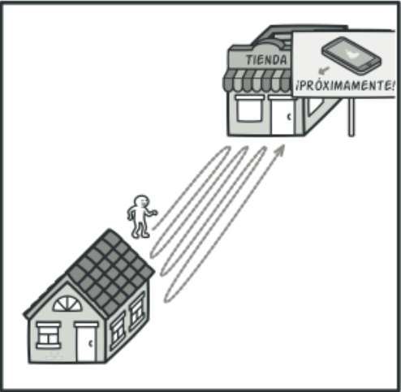
Problema
Imaginemos que tenemos dos tipos de objetos: un objeto Cliente y un objeto Tienda. El cliente esta interesado en un producto en particular, este mismo estará disponible pronto.
El cliente puede visitar a la tienda cada día para comprobar la disponibilidad del producto. Pero, mientras que el producto está en camino, la mayoría de estos viajes serán en vano.

Slide 4
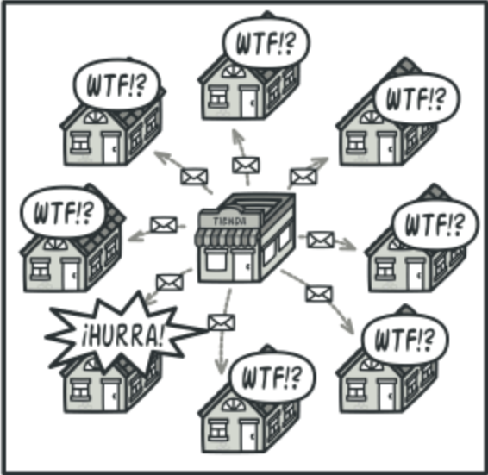
Problema
Por otro lado, la tienda podría enviar cientos de correos (lo cual se podría considerar spam) a todos los clientes cada vez que hay un nuevo producto disponible. Esto ahorraría a los clientes los interminables viajes a la tienda, pero, al mismo tiempo, molestaría a otros clientes que no están interesados en los nuevos productos.

Slide 5
Problema
Parece que nos encontramos ante un conflicto. O el cliente pierde tiempo comprobando la disponibilidad del producto, o bien la tienda desperdicia recursos notificando a los clientes equivocados.

Slide 6
Solución
El objeto que tiene un estado interesante suele denominarse sujeto, pero, como también va a notificar a otros objetos los cambios en su estado, le llamaremos notificador (en ocasiones también llamado publicador). El resto de los objetos que quieren conocer los cambios en el estado del notificador, se denominan suscriptores. **
**El patrón Observer sugiere que añadas un mecanismo de suscripción a la clase notificadora para que los objetos individuales puedan suscribirse o cancelar su suscripción.

Slide 7
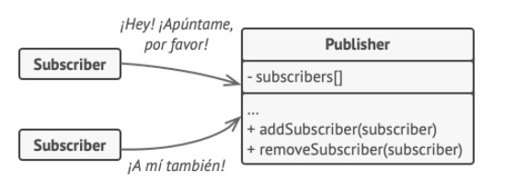
¿Cómo funciona?
Este mecanismo con consiste en:
Un campo matriz para almacenar una lista de referencias a objetos y suscriptores.
Varios métodos públicos que permiten añadir y eliminar suscriptores de esa lista

Slide 8
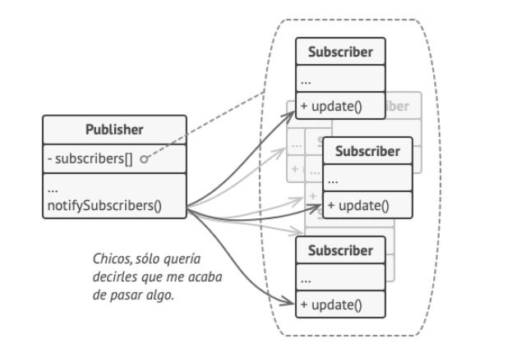
¿Cómo funciona?
Cuando sucede un evento importante al notificador, recorre sus suscriptores y llama al método de notificación especifico de sus objetos. Es fundamental que todos los suscriptores implementen la misma interfaz y que el notificador únicamente se comunique con ellos a través de la misma.

Slide 9
Analogía en el mundo real

Slide 10
Si te suscribes a un periódico o una revista, ya no necesitarás ir a la tienda a comprobar si el siguiente número está disponible. En lugar de eso, el notificador envía nuevos números directamente a tu buzón justo después de la publicación, o incluso antes.
El notificador mantiene una lista de suscriptores y sabe qué revistas les interesan. Los suscriptores pueden abandonar la lista en cualquier momento si quieren que el notificador deje de enviarles nuevos números.

Slide 11
Pros y contras
Principio de abierto/cerrado. Puedes introducir nuevas clases suscriptoras sin tener que cambiar el código de la notificadora (y viceversa si hay una interfaz notificadora).
Puedes establecer relaciones entre objetos durante el tiempo de ejecución.
Los suscriptores son notificados en un orden aleatorio.

Slide 12
Aplicabilidad
Utiliza el patrón Observer cuando los cambios en el estado de un objeto puedan necesitar cambiar otros objetos y el grupo de objetos sea desconocido de antemano o cambie dinámicamente.
Utiliza el patrón cuando algunos objetos de tu aplicación deban observar a otros, pero sólo durante un tiempo limitado o en casos específicos.

Slide 13

Estructura

Slide 14
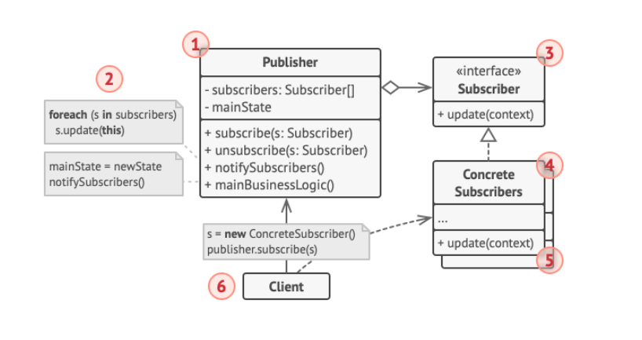

Slide 15
1- El Notificador envía eventos de interés a otros objetos. Esos eventos ocurren cuando el notificador cambia su estado o ejecuta algunos comportamientos.
2- Cuando sucede un nuevo evento, el notificador recorre la lista de suscripción e invoca el método de notificación declarado en la interfaz suscriptora en cada objeto suscriptor.
3- La interfaz Suscriptora declara la interfaz de notificación. En la mayoría de los casos, consiste en un único método actualizar. El método puede tener varios parámetros que permitan al notificador pasar algunos detalles del evento junto a la actualización.

Slide 16
4- Los Suscriptores Concretos realizan algunas acciones en respuesta a las notificaciones emitidas por el notificador. Todas estas clases deben implementar la misma interfaz de forma que el notificador no esté acoplado a clases concretas.
5- Normalmente, los suscriptores necesitan cierta información contextual para manejar correctamente la actualización. Por este motivo, a menudo los notificadores pasan cierta información de contexto como argumentos del método de notificación. El notificador puede pasarse a sí mismo como argumento, dejando que los suscriptores extraigan la información necesaria directamente.
6- El Cliente crea objetos tipo notificador y suscriptor por separado y después registra a los suscriptores para las actualizaciones del notificador.

Slide 17
Ejemplo de código en Python

Slide 18
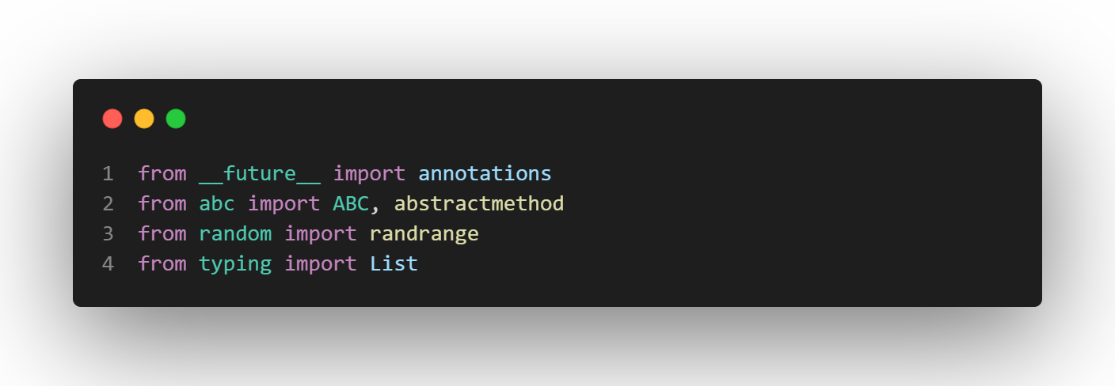
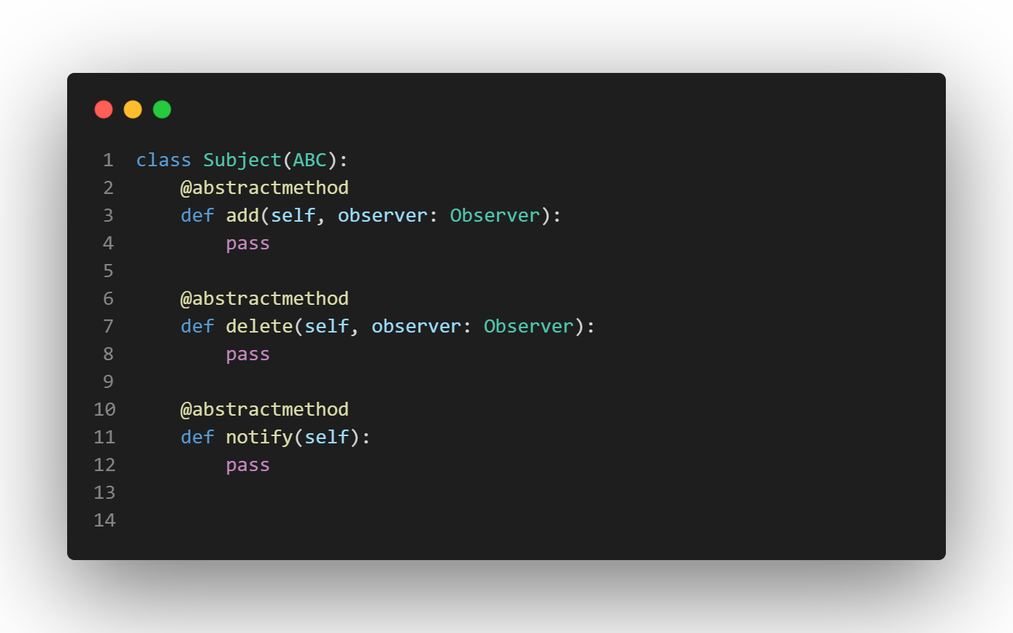
Importamos las librerías correspondientes.
Declaramos la clase Subject donde estarán los métodos para administrar los suscriptores.

Slide 19
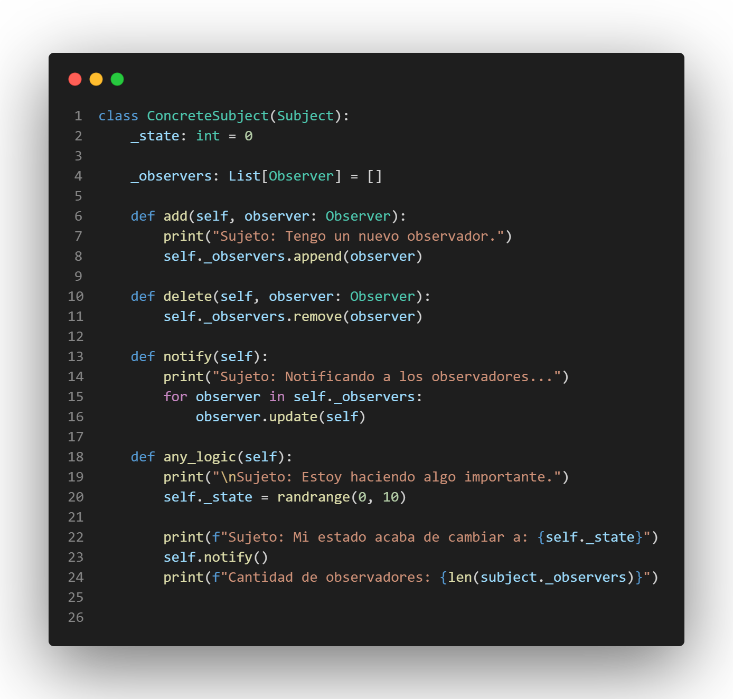
_state: int = 0 <- Se almacena el estado del Sujeto.
_observers <- Lista de suscriptores.
Any_logic <- Alguna lógica para notificar a los suscriptores. En este caso usamos un numero generado aleatoriamente entre 0 y 10

Slide 20
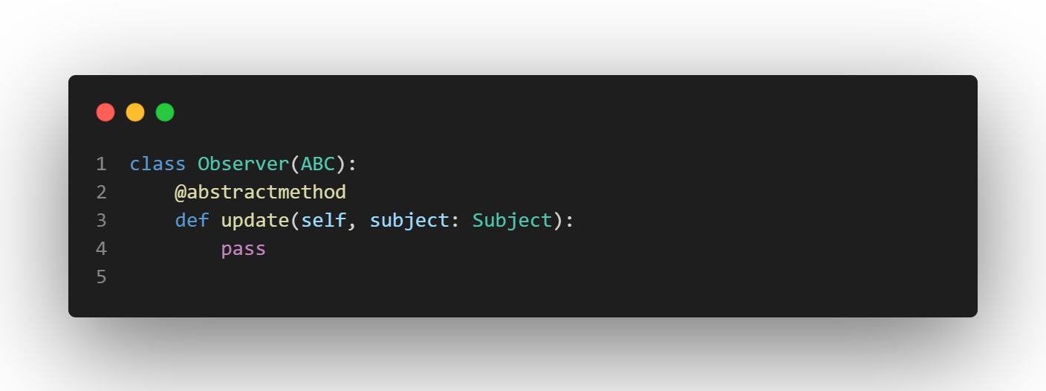
La clase Observer declara el método de actualización utilizado por los sujetos

Slide 21
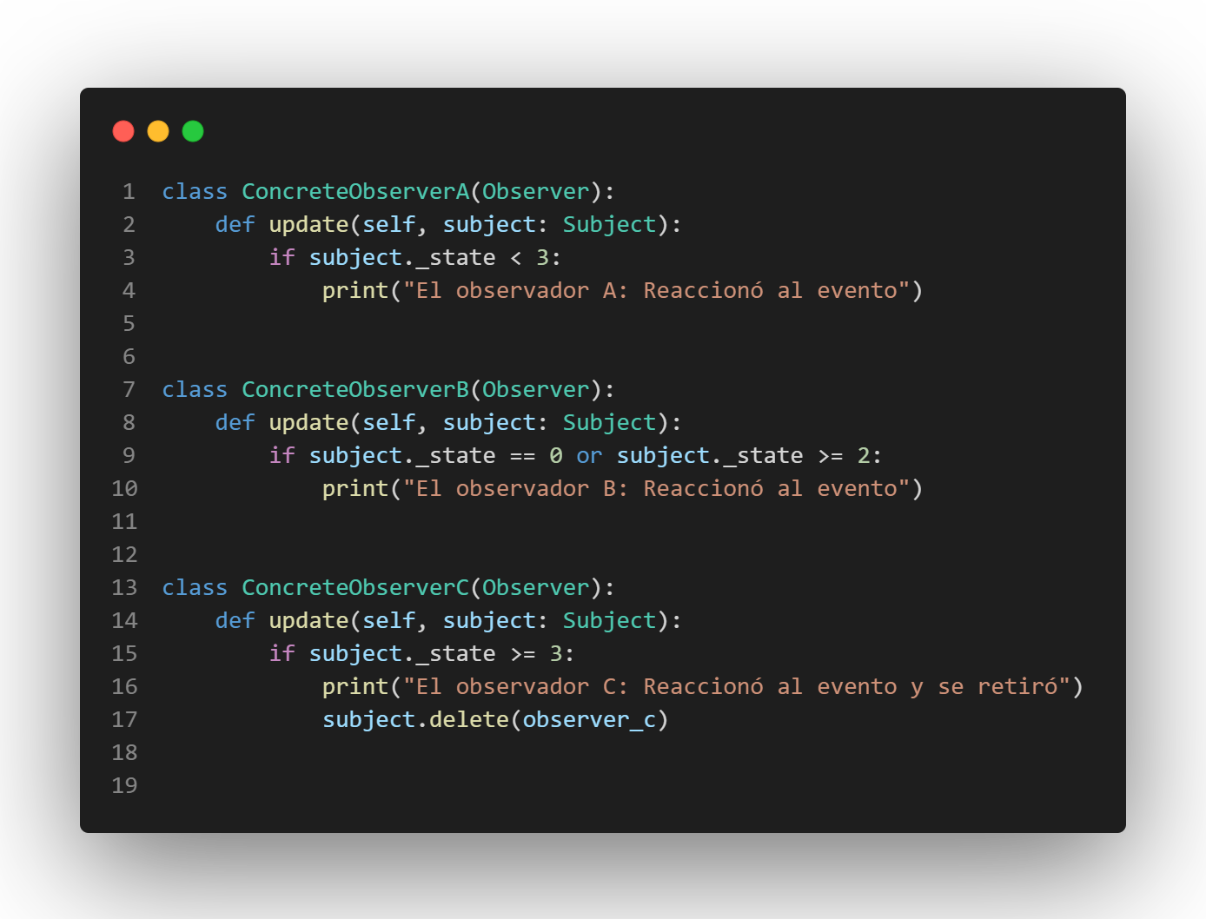
Declaramos tres observadores que reaccionaran antes ciertos estados que el sujeto emita.

Slide 22
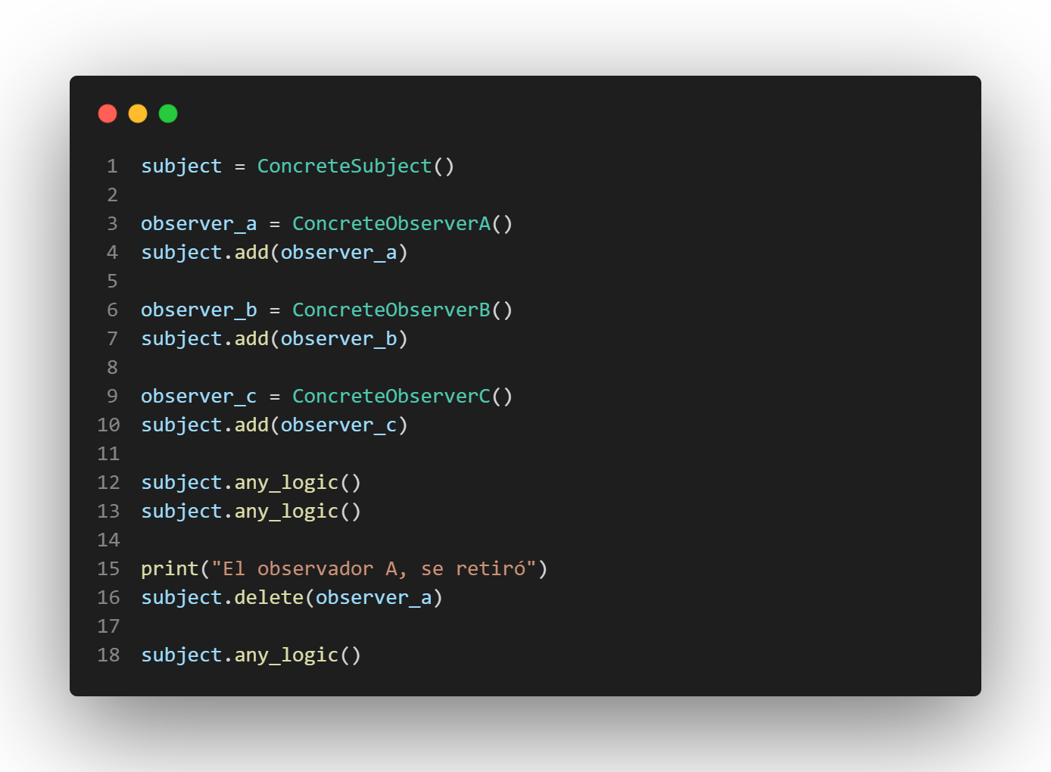
Código de cliente o código Main.
Donde hacemos el uso de la creación de un Sujeto y luego los observadores. Así finalmente llamamos al método any_logic, donde el sujeto emitirá un nuevo estado. Concluyendo la reacción de los Observadores que estén en la lista del Sujeto emisor.

Slide 23

Muchas gracias

